Slide 1
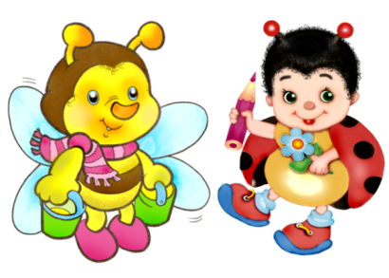
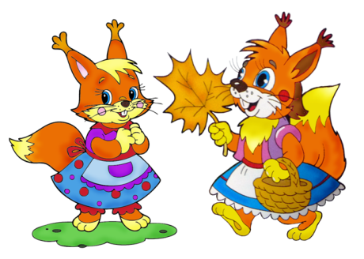
МКДОУ «Подгоренский детский сад №2» Отчёт о работе кружка «Анимашка» в старшей и подготовительных группах в 2014/2015 учебном году Руководитель: Романько Е. Н. п. г. т. Подгоренский 2015г.

Slide 2
Общие сведения о кружке:
Кружок «Анимашка» начал свою работу 1.10.2014года.
Работает на базе МКДОУ «Подгоренского д/с №2»
График работы:
понедельник: подготовительная гр.
«Жемчужинка» 16.15.-16.40
среда: старшая гр. «Непоседы» 15.45.-16.10.
пятница: подготовительная гр. «Капелька»15.45.-16.10.
В кружке занимается 52 ребенка.
Занятия проводятся в групповой форме.
Обучение в кружке рассчитано на 2 года.
Было проработано 5 тем.

Slide 3
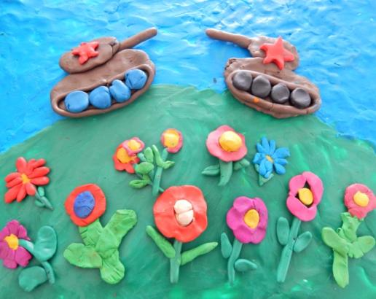
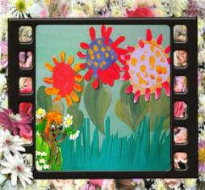
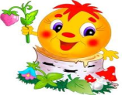
Всего запланировано занятий в учебном году -37 занятий;
фактически проведено - 25
Создано - 4 мультфильма:
«Репка»
«Колобок»
«Зимняя сказка»
«Наша армия»,
2 видеоролика:
«Осенний вальс»
«Осень»

Slide 4
Цель: формирование у дошкольников взгляда на анимацию с позиций творческого человека, имеющего собственный опыт создания мультфильмов.
Задачи:
Образовательные
Познакомить детей с историей возникновения и развития мультипликации; понятиями: анимация, съемка, сценарий, кадр, титры. Познакомить детей с технологией создания мультипликационных фильмов. Расширить знания детей о таких профессиях, как сценарист, художник-аниматор, оператор съемки, звукооператор.
Развивающие
Развивать творческое мышление и воображение. Формировать художественные навыки и умения. Развивать временные и пространственные отношения в анимации. Формировать навыки связной речи, умение использовать разнообразные выразительные средства.
Воспитывающие
Поддерживать стремление детей к отражению своих представлений посредством анимационной деятельности. Воспитывать эстетическое чувство красоты и гармонии в жизни и искусстве. Прививать
ответственное отношение к своей работе.

Slide 5
Ожидаемые результаты
В процессе функционирования программы дополнительного образования «Анимашка» воспитанники детского сада должны получить определенные знания, развить умения и навыки:
Проявлять эмоциональную отзывчивость, развить мышление, воображение, творческое отношение к жизни, уметь выражать свои чувства средствами искусства.
Развить качества личности: самостоятельность, инициатива, взаимовыручка, сопричастность общему делу, чувства долга, ответственность, уважение друг к другу, самооценка.
Развитие коммуникативных навыков, проявления творческой самостоятельности, активности в создании образа, развитие мелкой моторики рук, возможность проявить свои таланты. Это даёт новый импульс игровой деятельности, дети заимствуют сказочные сюжеты и начинают сами мастерить героев для своих игр.

Slide 6
Мультипликация или, как её сейчас называют, - анимация, способствует развитию творческого мышления ребенка.
Мультипликация (от лат. multiplication - умножение) или анимация (от лат. "anima" - душа, одушевление) – искусство, в основе которого лежит последовательный ряд специально созданных и «оживающих» на экране рисованных, живописных или объемно-кукольных образов.

Slide 7
Современные мультфильмы выполняются в следующих техниках:
пластилиновые,
рисовальные,
кукольные,
перекладочные,
живопись по стеклу,
flash-анимация,
так называемая «сыпучая техника», в которой используются сыпучие материалы: чай, кофе, крупы, песок, соль и т. п.
.

Slide 8
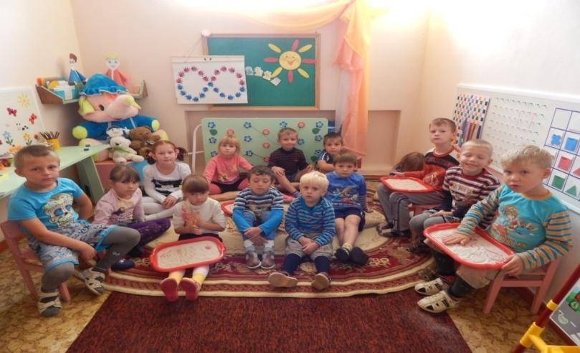
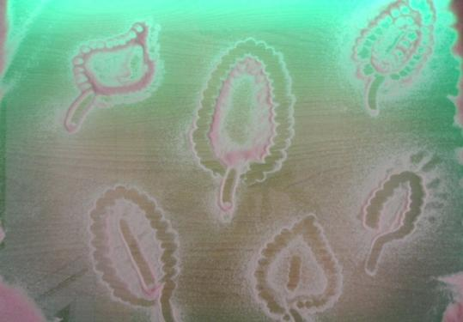
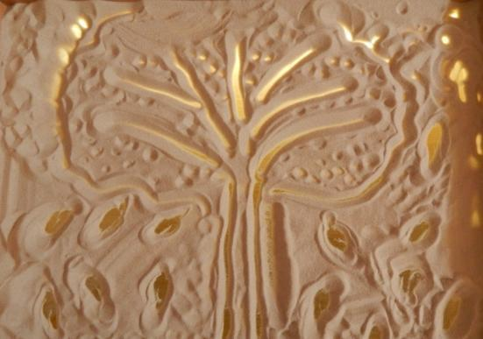
Песочная анимация
.

Slide 9
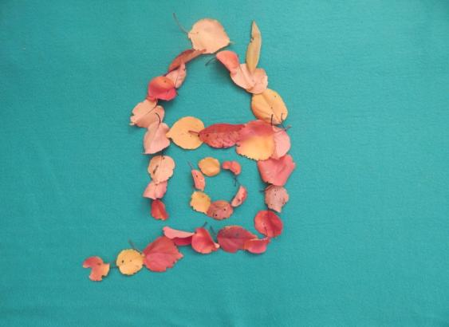
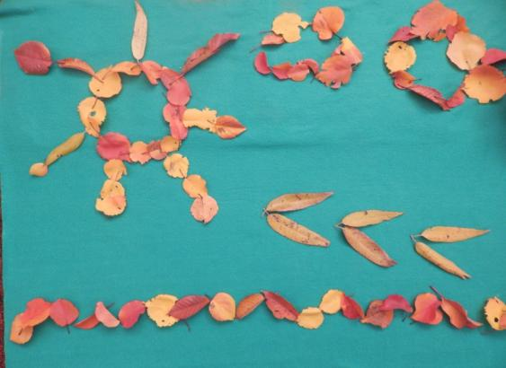
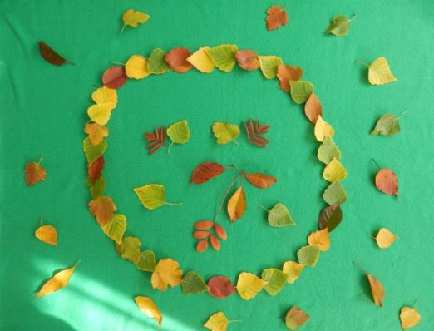
Мультфильмы в технике плоской перекладки
.

Slide 10
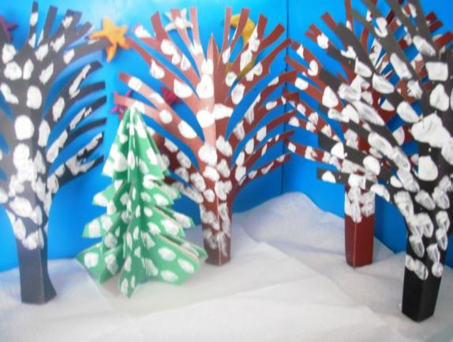
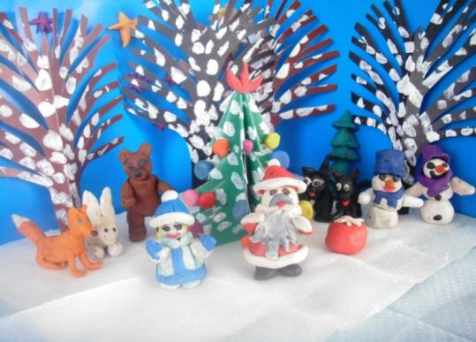
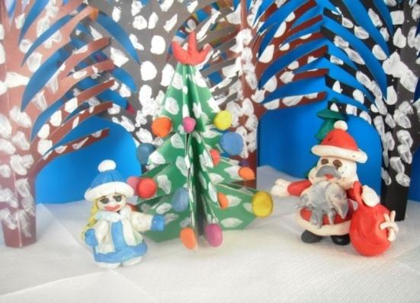
Создание пластилинового мультфильма c декорациями из бумаги и картона
.

Slide 11
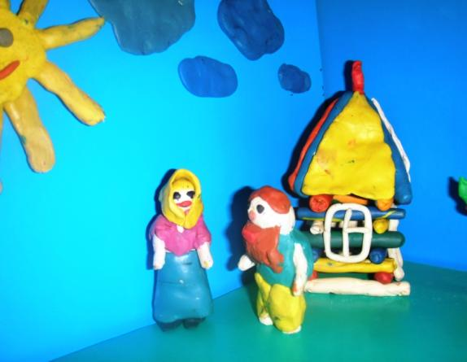
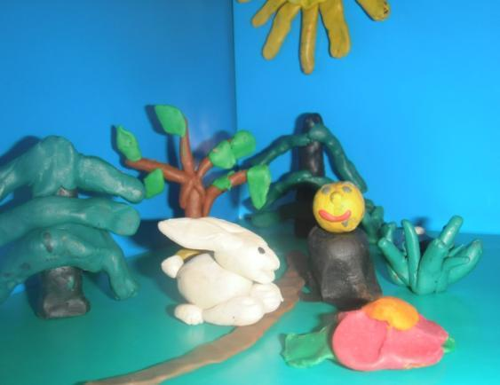
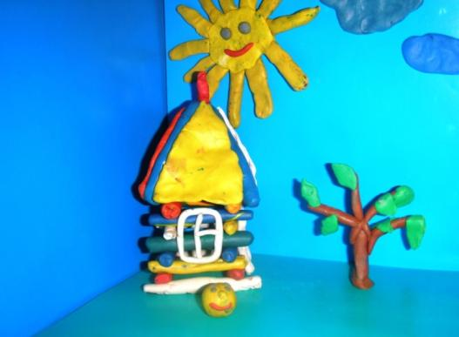
Создание пластилинового мультфильма по мотивам
русских народных сказок
.

Slide 12
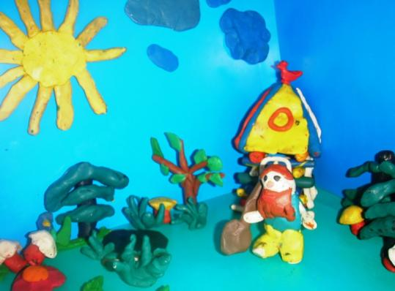
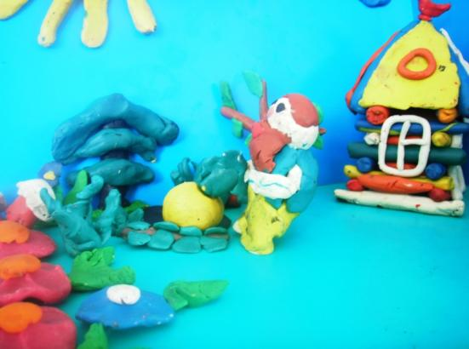
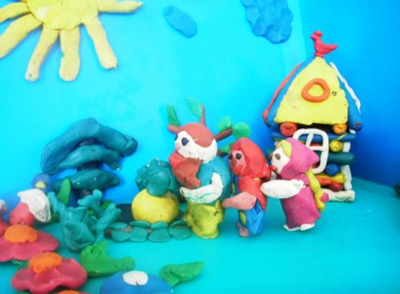
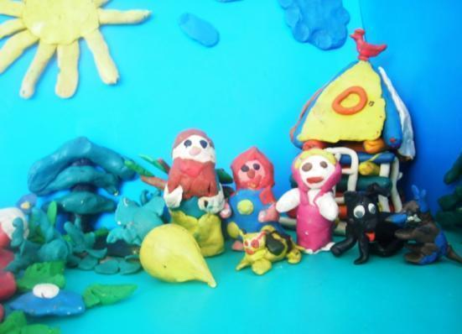
Создание пластилинового мультфильма по мотивам
русских народных сказок
.

Slide 13
План работы над мультфильмом
Погружение в сказку
Разработка и создание
персонажей и декораций.
Оживление персонажей.
Самостоятельное
творчество.
Съёмка мультфильма.

Slide 14
Процесс создания мультфильма
.
Написание киносценария.
Раскадровка.
Съёмочное оборудование.
Съёмочный процесс.
Монтаж отснятого материала на
компьютере.
Озвучивание.

Slide 15
Программа:
Разработка сюжета и героев мультфильма самим ребенком или по сказоке: ребёнок реализовывает свои творческие идеи;
Изготовление героев картины из пластилина: ребёнок узнаёт устройство живой структуры и способы ее передвижения;
Создание декораций: ребёнок изучает всевозможные оттенки красок и подходящие фактуры материалов;
Съёмки мультфильма. Покадровое перемещение героев внутри сцены, учитывая особенности строения тела человека или животного, ребенок развивает внимание, чувство композиции;
Подбор музыкального оформления. Ребёнок развивает визуальную, слуховую и ассоциативную память;
Озвучивание. Дети с выражением проговаривают текст, который в дальнейшем звучит на фоне происходящего действия,развивая дикцию и владение голосовым аппаратом, делая речь правильной, четкой, понятной, образной и красивой;
Монтаж. Дети узнают, как записывается звук и делается компьютерный монтаж.
.

Slide 16
Нам понадобились следующие материалы и оборудование:
Цифровой фотоаппарат. Штатив. Компьютер с программой для обработки отснятого материала. Подборка музыкальных произведений (для звукового оформления мультфильма).
Диктофон или микрофон, подключенный к компьютеру для записи голоса (звуковое решение мультфильма).
Художественные материалы для создания изображений (бумага, краски, кисти, карандаши, фломастеры, ножницы, проволока и другие). Диски для записи и хранения материалов.
Устройство для просмотра мультипликационных фильмов.
.

Slide 17
Результаты работы
Занятия в студии способствовали тому, что дети увлеченно занимаются творческой деятельностью. Многие лепят в детском саду и дома. Они более ответственно подходят к передаче своих творческих замыслов, т.к. для съемки мы выбирали наиболее продуманные, оригинальные и законченные работы. Работы отличаются динамичностью, индивидуальностью и яркими способами творческого воплощения. Дети самостоятельно составляют описательный рассказ по своему персонажу, дают ему характеристику, придумывают дальнейшее развитие сюжета. Создание мультипликационных фильмов в коллективе имеет большую воспитательную функцию для детей. Они получили первый опыт совместного творческого взаимодействия, стали уважительно и бережно относиться к работам сверстников.
Наши мультфильмы вызвали большой интерес среди маленьких зрителей.
.

Slide 18
Диагностика.
Оценка результатов анимационной деятельности детей старшего возраста
.

Slide 19
Положительные моменты в работе кружка в 2014-2015 учебном году:
Проведенный анализ работы кружка в 2014-2015 учебном году показал, что занятия анимацией пользуются у дошкольников наибольшей популярностью, так как знания и умения, полученные на занятиях, понадобятся им в дальнейшей жизни.
Работа кружка вызывает живой интерес детей.
В рамках деятельности ФГОС на занятиях руководитель создает живую непринужденную атмосферу, способствующую раскрепощению, физическому развитию детей.
.

Slide 20
Задачи на новый 2015-2016 учебный год:
Применять в работе кружка инновационные формы проведения занятий.
Привлекать в кружок большее количество учащихся.
Укреплять и обновлять материально-техническую базу кружка;
Продумать обеспечение кружка подручными материалами: ватманом, клеем, фломастерами, красками и т.п. для создания анима-фильмов с покадровой съемкой.
В целях ознакомления родителей с системой работы кружка на родительских собраниях вести широкую пропаганду занятий в кружке.
.

Slide 21
Выводы:
Мультипликация как современный интегрированный вид искусства и обучения позволяет: расширять границы познания; активно включать детей в процесс творчества; формировать эстетические оценки; активизировать свободу творческого проявления. Занятия мультипликацией помогают понять красоту окружающего мира. В процессе создания мультипликационного фильма у детей развиваются сенсомоторные качества, связанные с действиями руки ребенка, обеспечивающие быстрое и точное усвоение технических приемов в различных видах деятельности, восприятие пропорций, особенностей формы, характера линий, пространственных отношений, цвета, ритма, движения. Искусство анимации развивает творческую мысль, формирует умение оригинальной подачи видения окружающего мира. Следовательно, анимационная деятельность, как деятельность творческая, играет неоценимую роль в развитии творческого мышления детей. Воплощение сказки ребенком в мультипликационной форме вызывают у него чувство восторга, так как нет на свете больших ценителей мультфильмов, чем дети. Таким образом, работа в кружке, дала положительные результаты. Были сняты мультфильмы и видеоролики.
.

Slide 22
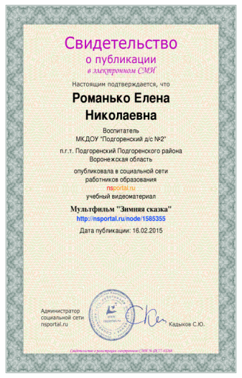
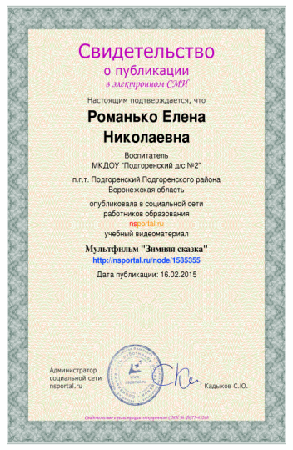
Достижения:
Свидетельство о публикации в электронном СМИ: учебный видеоматериал мультфильм «Зимняя сказка»
Свидетельство о публикации в электронном СМИ: учебный видеоматериал видеоролик «Осенний вальс»
.

Slide 23
Список литературы.
Анофриков П. Принципы организации детской мультстудии // Искусство в школе. - 2009, т.в. 6.
Иткин В. Что делает мультипликационный фильм интересным // Искусство в школе 2006. - № 1
Лосский Н.О. Мир как осуществление красоты. – М.: Прогресс-Традиция, 1998.
Мелик-Пашаев А.А. Художественная одаренность // Одаренный ребенок. - 2003. -№ 5
Куприянов Н. Занятия анимацией – «витамин игры».// Искусство в школе, 2007, т.в. 4.
Норштейн Ю. Изображение должно смотреть. // Искусство в школе.-2007, т.в. 4.
Симановский А.Э. Развитие творческого мышления детей. – Ярославль: Гринго, 1996.
Тихонова Е. мультипликация – синтез искусств. // Искусство в школе. - 2006, т.в. 3.
Черных Е. Анимация – искусство иносказания. // Искусство в школе. - 2006, т.в. 3.

Slide 24
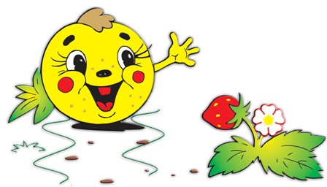
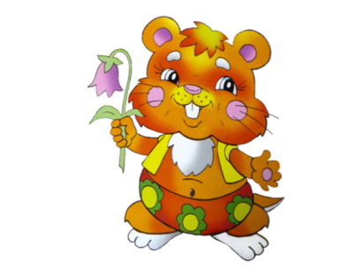
Спасибо за внимание!

